Slide 1
L’ENT EN LANGUE VIVANTE au LYCEE GIOCANTE de BASTIA

Slide 2
En tant que professeur d’anglais, j’y ai trouvé:
Une interface de communication directe avec les élèves

Slide 3
Exemples de message sur la messagerie interne

Slide 4
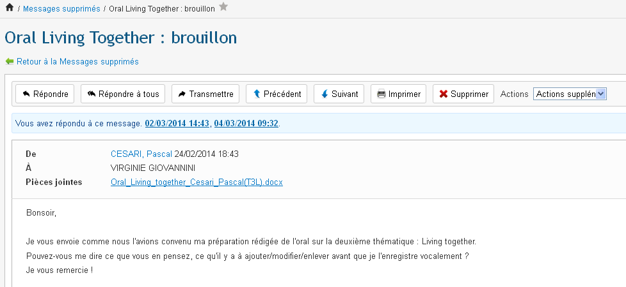

Slide 5
La possibilité de faire un suivi du travail au Laboratoire de Langues

Slide 6
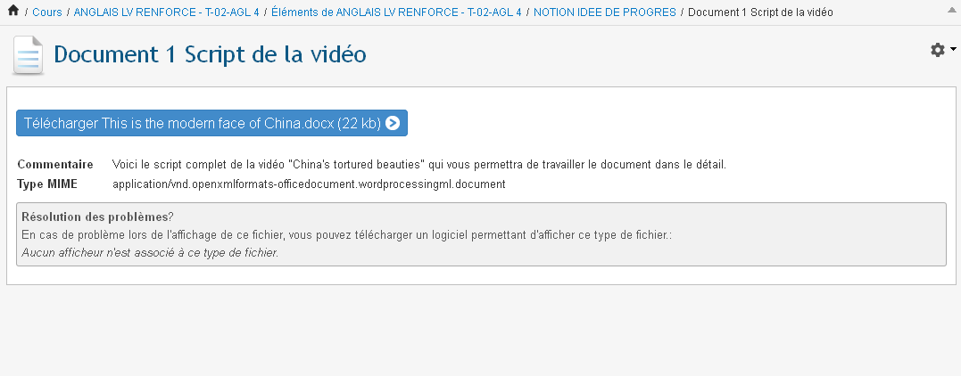
Les élèves vont télécharger des fichiers en lien avec le cours

Slide 7
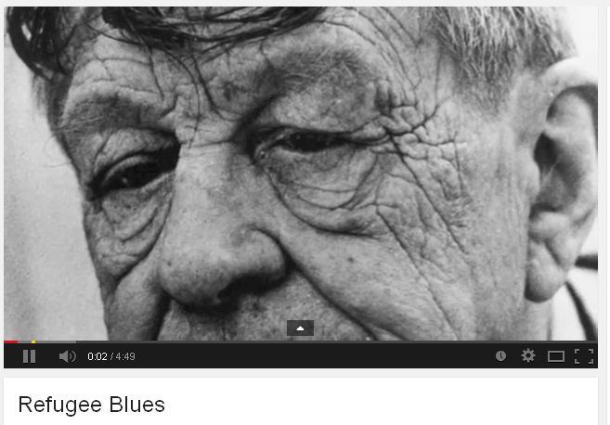
EXEMPLE EN TERMINALE SPECIALITE
W.H. Auden poem "Refugee Blues" set to original music.

Slide 8
L’intérêt de pouvoir prolonger le cours et d’allonger du temps d’exposition des élèves à la langue

Slide 9
Les élèves peuvent revoir des vidéos et s’informer sur le sujet en lien avec le thème et la notion étudiée

Slide 10
Egalement la possibilité de donner des QCM de compréhension, en amont du cours, en aval ou bien sous forme de bilan annuel

Slide 11
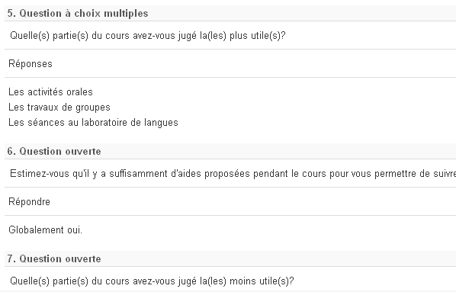

Slide 12
Les points positifs

Slide 13
Une meilleure interface de communication notamment avec mes élèves par la messagerie interne, pour les élèves introvertis et/ou demandeurs.

Slide 14
Une meilleure interface de communication notamment avec mes élèves par la messagerie interne, pour les élèves introvertis et/ou demandeurs.
L’ information circule mieux et plus vite: les élèves ont la possibilité de consulter à toute heure les documents de type méthodologie et organisationnel en rapport avec le cours de langue (ex: grilles horaires de passage pour l’organisation du Bac Blanc, rappel sur les exigences de l’épreuve orale…)

Slide 15
Des corrections individuelles et rapides de leurs enregistrements avec renvoi de fiches type sur lesquelles des conseils personnels sont prodigués

Slide 16
Davantage de transfert de fichiers sons élève-prof/prof-élève pris directement sur le web : gain en terme d’individualisation, de variété des supports, de temps d’exposition à la langue en dehors du cours et de gain de temps tout simplement

Slide 17
Suivi du travail en Laboratoire de langues : on donne à l’élève la possibilité de réécouter les documents travaillés au laboratoire de langue, préparation à l’épreuve de Compréhension Orale du Baccalauréat

Slide 18
Expérimenter de nouvelles stratégies pédagogiques comme celle de donner des exercices et activités différenciés selon les niveaux de langue

Slide 19
Permettre une aide à l’organisation du Travail Personnel avec des rappels concernant les Devoirs Maison en prévision ainsi que les dates limites auxquelles ils doivent être remis

Slide 20
Les écueils ou difficultés rencontrés

Slide 21
Les pannes de réseau fréquentes et gênantes en particulier quand elles ont lieu pendant le cours

Slide 22
Le débit lent ralentit le travail d’écoute et de correction : nécessité d’avoir un Haut voire TH Débit

Slide 23
Certains élèves ne consultent pas du tout leur compte ENT et montrent de la résistance face au dispositif

Slide 24
Le temps de formation nécessaire des élèves avec la mise en place d’habitudes de travail différentes et qui requiert un surcroît d’énergie et de temps des 2 côtés.

